Slide 1
Validation user-friendly
420-B63 Programmation Web Avancée
Auteur : Frédéric Thériault

Slide 2
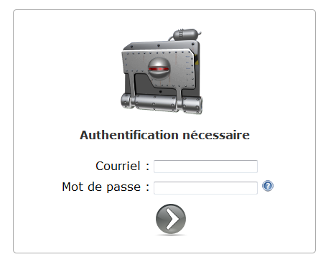
But du laboratoire
En utilisant la page déjà intégrée, il s’agit de styliser certains éléments du formulaire.
Cette page possède déjà une validation cliente en JS.

Slide 3
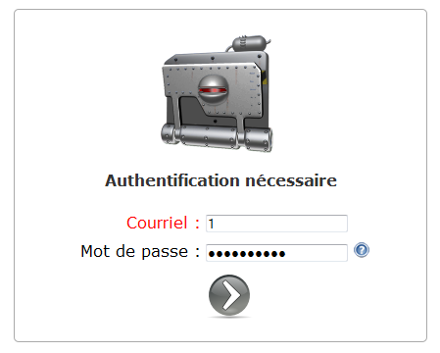
Étape 1 : Couleur du texte
En modifiant la validation déjà programmée, vous devez faire que si un champ n’est pas valide, alors le texte du champ devient rouge. Sinon il est noir.

Slide 4
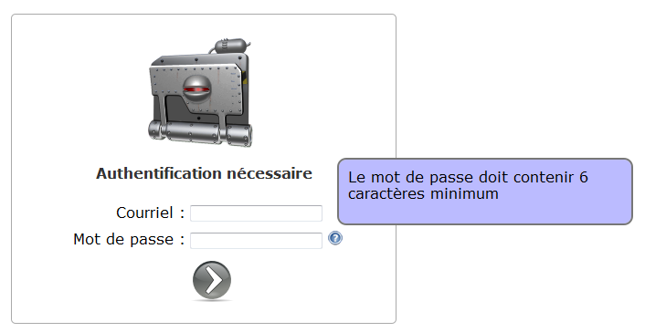
Étape 2 : Faire afficher le message d’aide au besoin

Slide 5

Étape 2 : suite
Actuellement, il y a une boîte bleue qui est affichée au bas de la page.
Par défaut, elle doit être cachée.
Si un usager place son curseur sur l’image du point d’interrogation , la boîte est affichée en haut à droite de l’image.
Lorsque le curseur n’est plus sur l’image, alors la boîte disparait après un délai d’une seconde.

